Slide 1


Slide 2
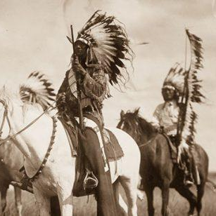
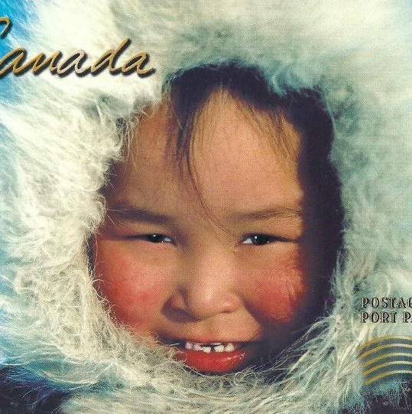


BÀI 14. NHIÊN NHIÊN VÀ DÂN CƯ
XÃ HỘI BẮC MỸ

Slide 3







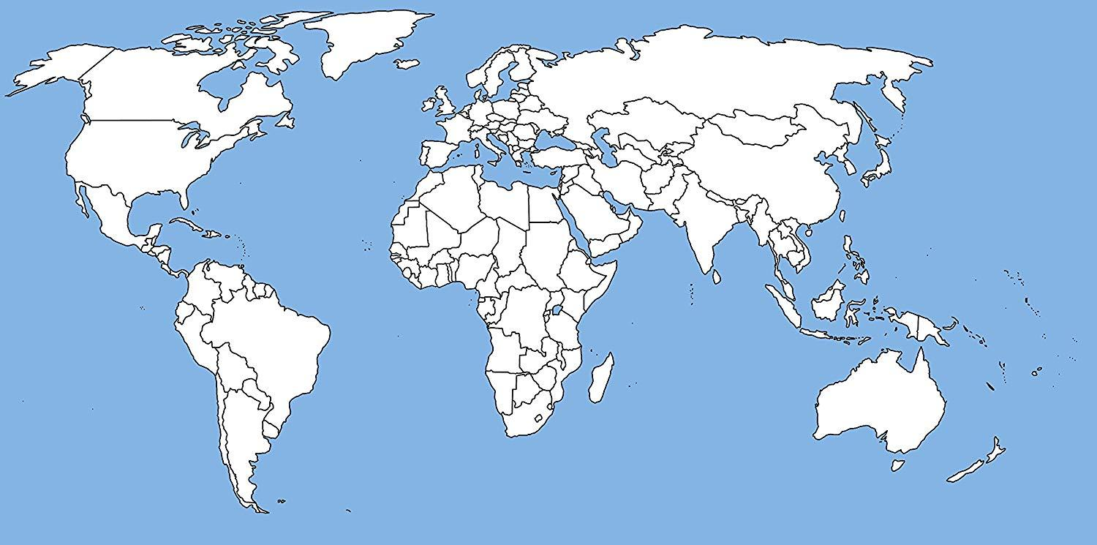
Tô màu
vào các quốc gia
thuộc Bắc Mỹ

Slide 4

Một số nước đông dân trên thế giới | Quốc kì | Dân số ( triệu người) | Tên quốc gia
1 |  | 1390,9
2 |  | 1316,9
3 |  | 326,5
10 |  | 130,2
15 |  | 96,2
38 |  | 36,6
Trung Quốc
Ấn Độ
Hoa Kì
Mê-hi-cô
Việt Nam
Ca – na - đa
Notes:
Điền tên các quốc gia tương ứng

Slide 5


NỘI DUNG BÀI HỌC
2.DÂN CƯ, XÃ HỘI BẮC MỸ
a. Vấn đề nhập cư và chủng tộc
b. Vấn đề đô thị hóa
d. Các đới thiên nhiên

Slide 6


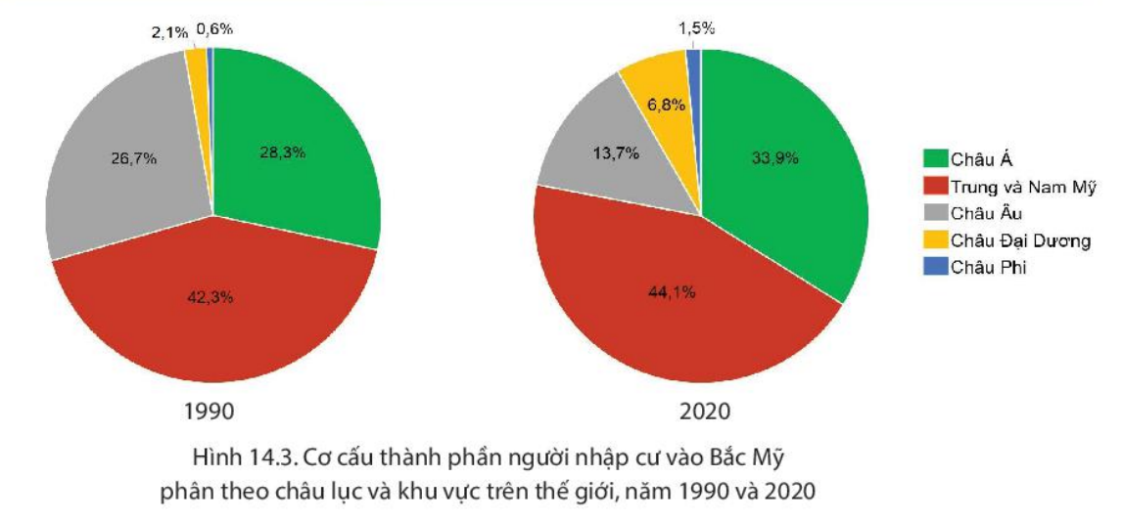
2
Dân cư, xã hội Bắc Mỹ
NHÓM TÀI NĂNG
HĐ: Nhóm 4
Thời gian ( 3 phút)
Dựa vào hình 14.3 và thông tin trong bài em hãy:
- Trình bày vấn đề nhập cư và chủng tộc ở Bắc Mỹ.
- Nêu ảnh hưởng của vấn đề này đối với sự phát triển kinh tế -xã hội Bắc Mỹ (thuận lợi và khó khăn).

Slide 7
a. Vấn đề nhập cư và chủng tộc
+ Sau cuộc phát kiến ra châu Mỹ năm 1492, người châu Âu di cư sang ngày càng nhiều, người da đen từ châu Phi bị bắt sang làm nô lệ.
+ Sau Chiến tranh thế giới thứ 2, Bắc Mỹ thu hút người nhập cư từ khắp nơi trên thế giới.
+ Những thập niên gần đây, người nhập cư vào Bắc Mỹ chủ yếu đến từ khu vực Trung và Nam Mỹ, châu Á.

Slide 8
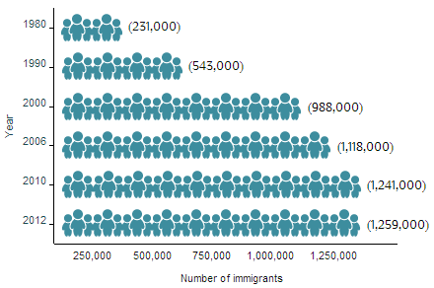
Những người nhập cư Việt Nam tại Hoa Kỳ đã phát triển trở thành một trong những nhóm cư dân lớn nhất của đất nước này
Dân số người Việt Nam nhập cư tại Hoa Kỳ

Slide 9
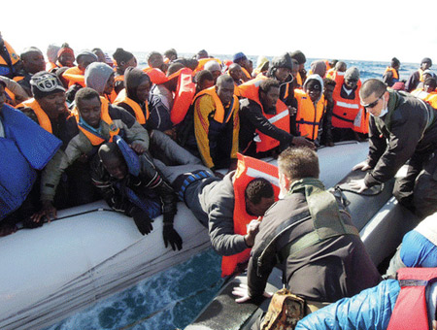
Người da đen châu Phi di cư bất hợp pháp vào Hoa Kì
Theo số liệu của tổ chức di trú thế giới, hàng năm có khoảng, 45,1 triệu người nhập cư trái phép vào Bắc Mỹ...

Slide 10
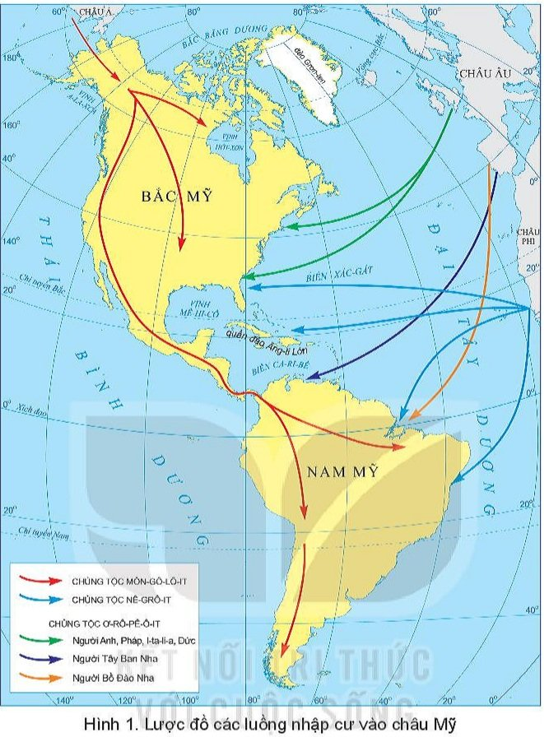
Đặc điểm chủng tộc:
- Chủng tộc ở Bắc Mỹ: đa dạng (do lịch sử nhập cư), bao gồm các chủng tộc:
+ Môn-gô-lô-it nguồn gốc từ châu Á.
+ Ơ-rô-pê-ô-it từ châu Âu.
+ Nê-grô-it từ châu Phi.
Notes:
Làm cho thành phần dân cư đa dạng và nhiều chủng tộc, trong đó người lai chiếm số lượng đông của các quốc gia Nam Mỹ

Slide 11


Thuận lợi
Nguồn lao động
Sự đa dạng, phong phú về văn hóa

Slide 12



Khó khăn
Thất nghiệp,thiếu việc làm
Gia tăng chi phí cho các dịch vụ giáo dục,y tế, điều kiện sống
Bất đồng văn hóa và nạn phân biệt chủng tộc

Slide 13

2
Dân cư, xã hội Bắc Mỹ
a. Vấn đề nhập cư và chủng tộc
- Sau cuộc phát kiến ra châu Mỹ năm 1492, người châu Âu di cư sang ngày càng nhiều, người da đen từ châu Phi bị bắt sang làm nô lệ.
- Sau Chiến tranh thế giới thứ 2, Bắc Mỹ thu hút người nhập cư từ khắp nơi trên thế giới.
- Chủng tộc ở Bắc Mỹ rất đa dạng (do lịch sử nhập cư), bao gồm các chủng tộc: Môn-gô-lô-it,Ơ-rô-pê-ô-it, Nê-grô-it. Các chủng tộc đã hòa huyết với nhau tạo nên thành phần người lai.

Slide 14


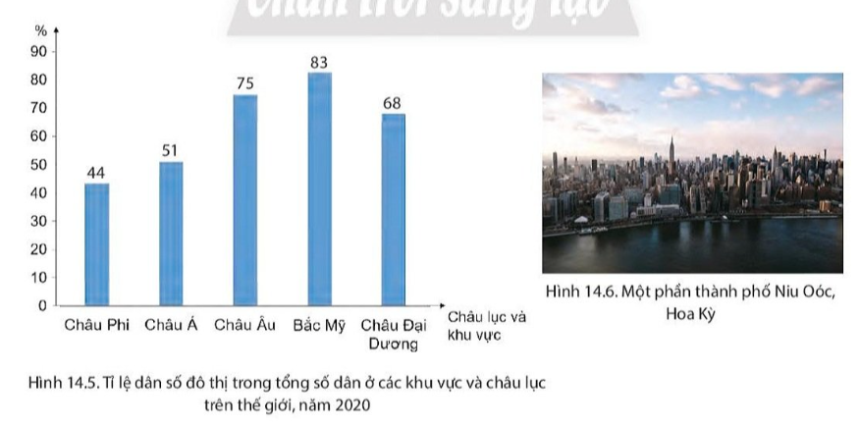
b. Vấn đề đô thị hóa
THỬ TÀI CỦA EM
HĐ: Cặp đôi
Thời gian ( 3 phút)
Dựa vào hình 14.4, 14.5, 14.6 và thông tin trong bài, em hãy phân tích vấn đề đô thị hóa ở Bắc Mỹ.
PHIẾU HỌC TẬP
ĐÔ THỊ HÓA BẮC MỸ
1. Tỉ lệ dân thành thị của Bắc Mỹ năm 2020? Nhận xét?
2. Nguyên nhân của thực trạng đó?
3. Một số đô thị lớn ở Bắc Mỹ?
4. Các đô thị lớn ở Bắc Mỹ thường phân bố ở đâu? Vì sao?

Slide 15
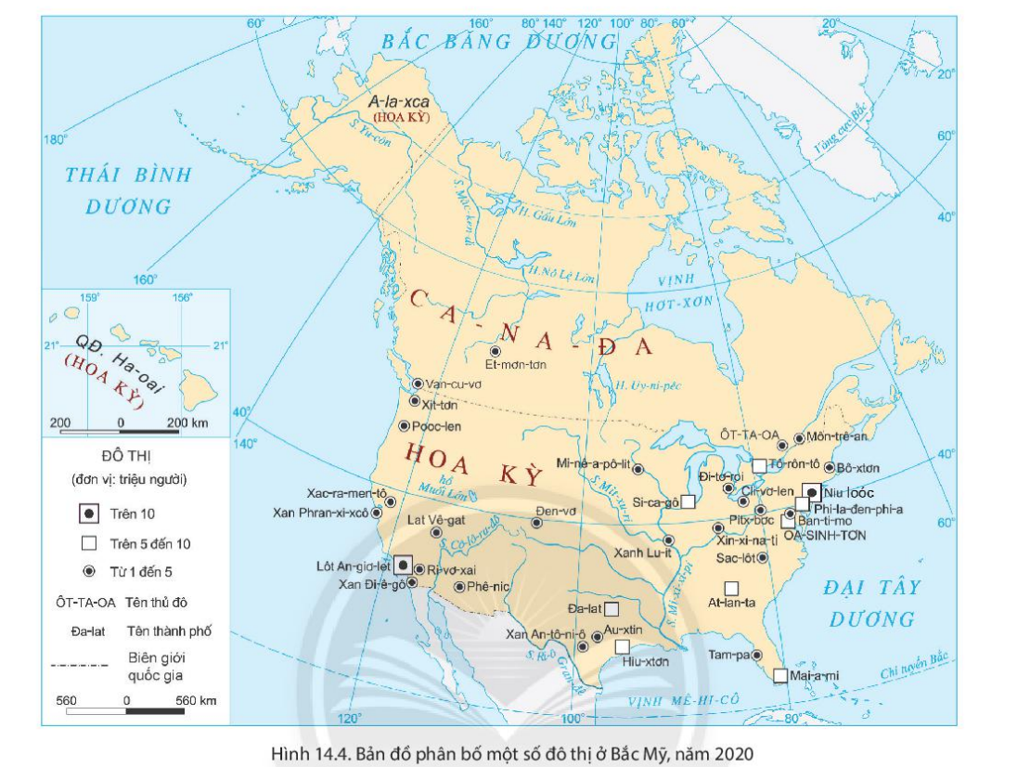


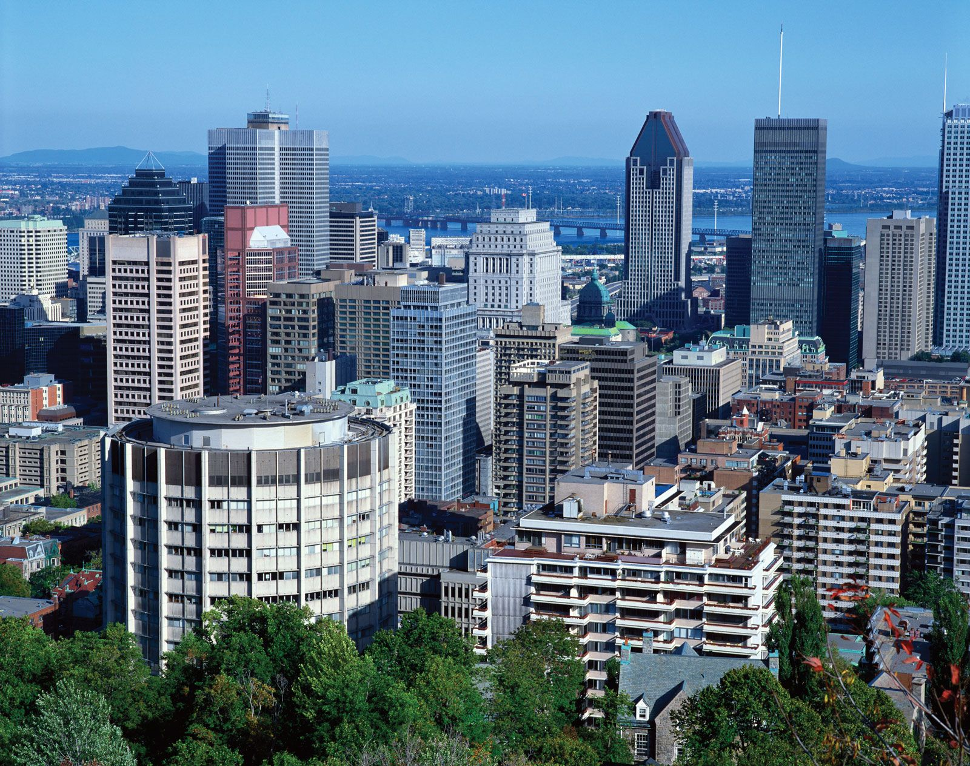
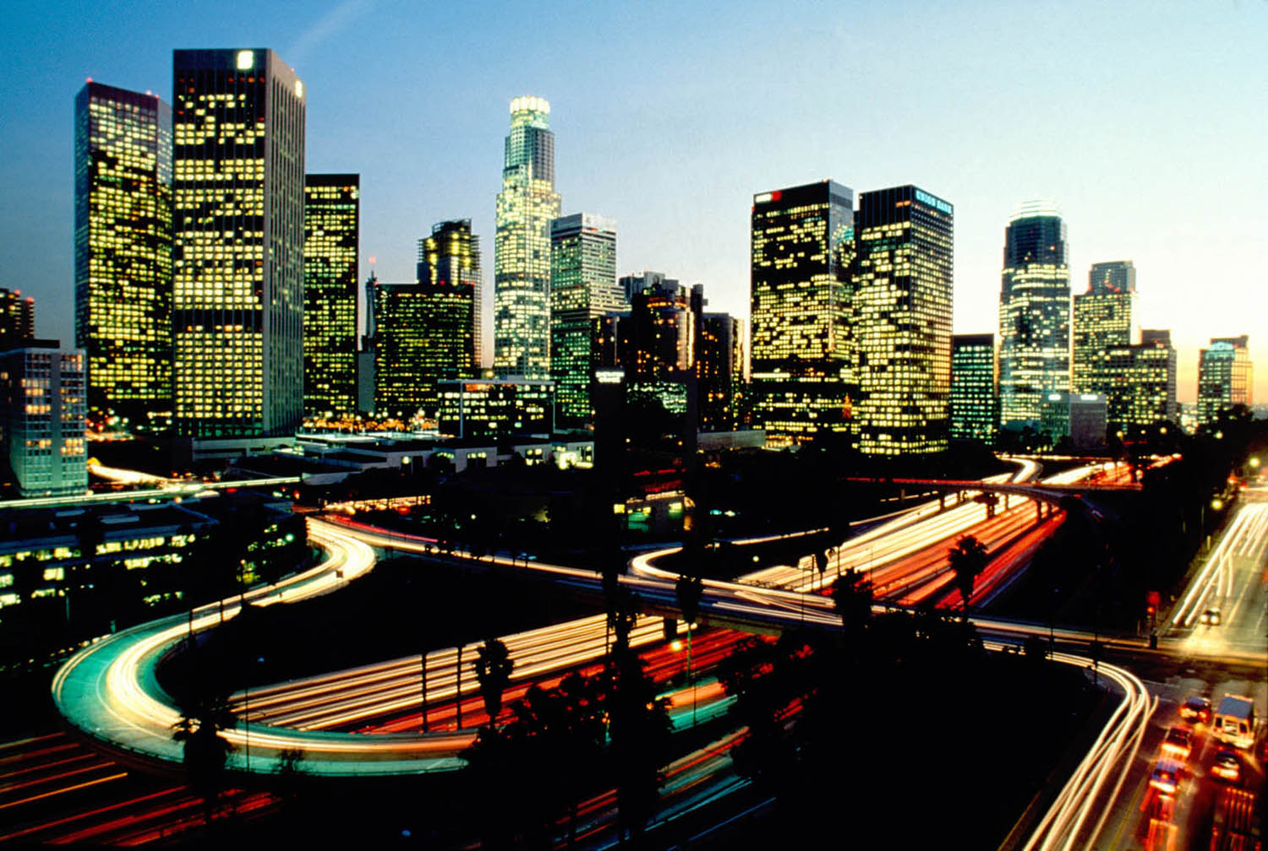
b. Vấn đề đô thị hóa
Quá trình ĐTH gắn liền với quá trình công nghiệp hóa
=> Xuất hiện các siêu đô thị và các dải đô thị.
Các đô thị lớn của Bắc Mỹ chủ yếu tập trung phía nam hệ thống Ngũ Hồ và ven Đại Tây Dương
LÔT AN-GIƠ-LET
Hình 14.4.Bản đồ phân bố một số đô thị ở Bắc Mỹ, năm 2020
Notes:
- Sự phát triển mạnh mẽ của công nghiệp thúc đẩy quá trình đô thị hóa ở Bắc Mỹ => xuất hiện các siêu đô thị và các dải đô thị.

Slide 16
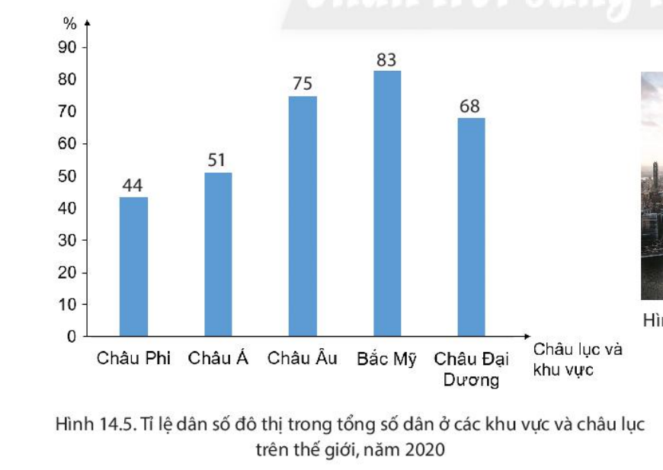
Hình 14.5. Tỉ lệ dân số đô thị trong tổng số dân ở các khu vực và châu lục trên thế giới, năm 2020
- Tỉ lệ dân đô thị ở Bắc Mỹ cao nhất so với các châu lục khác trên thế giới (83%)

Slide 17
1
Dân cư, xã hội Bắc Mỹ
b. Vấn đề đô thị hóa
- Sự phát triển mạnh mẽ của công nghiệp thúc đẩy quá trình đô thị hóa ở Bắc Mỹ => xuất hiện các siêu đô thị và các dải đô thị.
- Tỉ lệ dân đô thị ở Bắc Mỹ cao nhất so với các châu lục khác trên thế giới (83 % - 2020).
- Các đô thị phần lớn nằm ở phía Nam Hồ Lớn và ven Đại Tây Dương.

Slide 18

Các đô thị ở Bắc Mĩ gặp phải khó khăn gì?

Slide 19
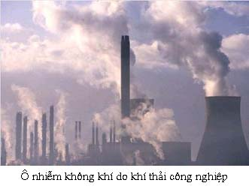
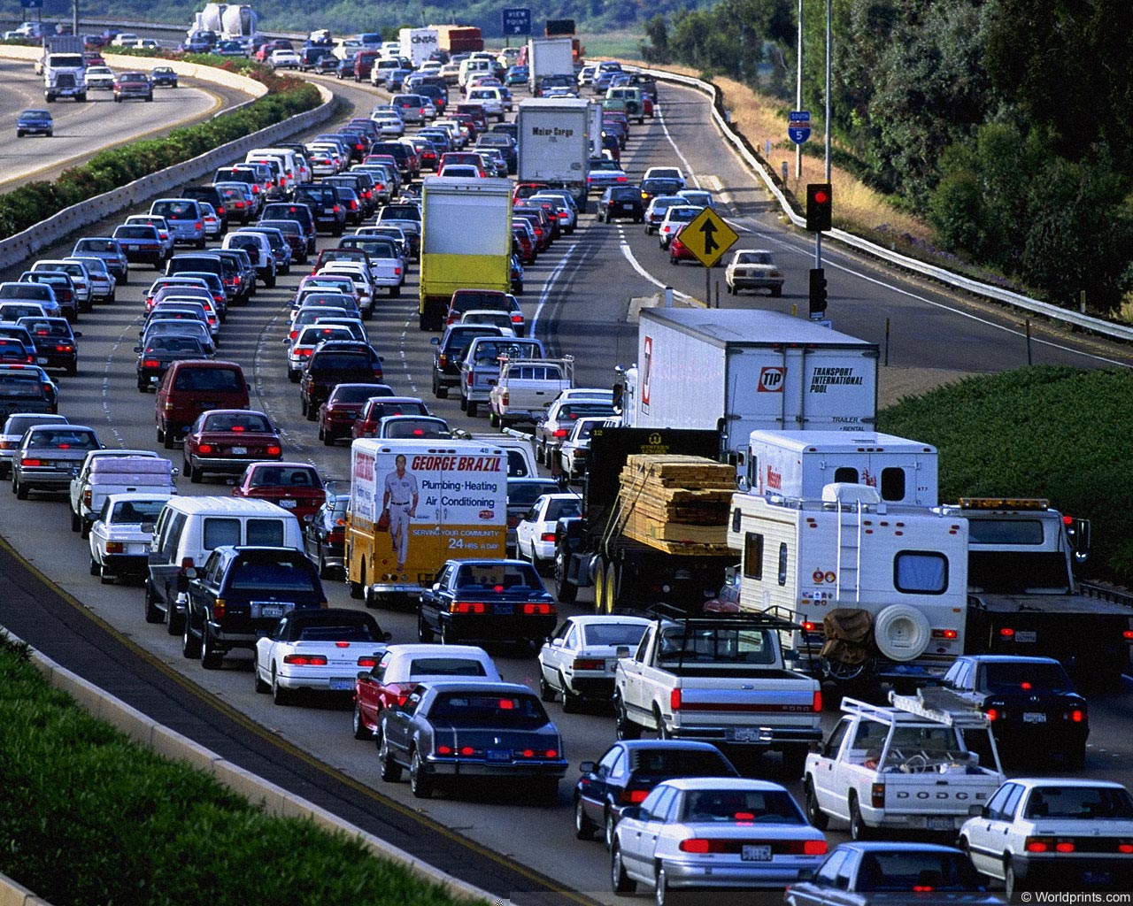
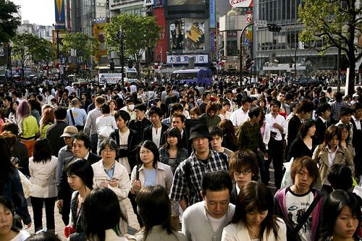
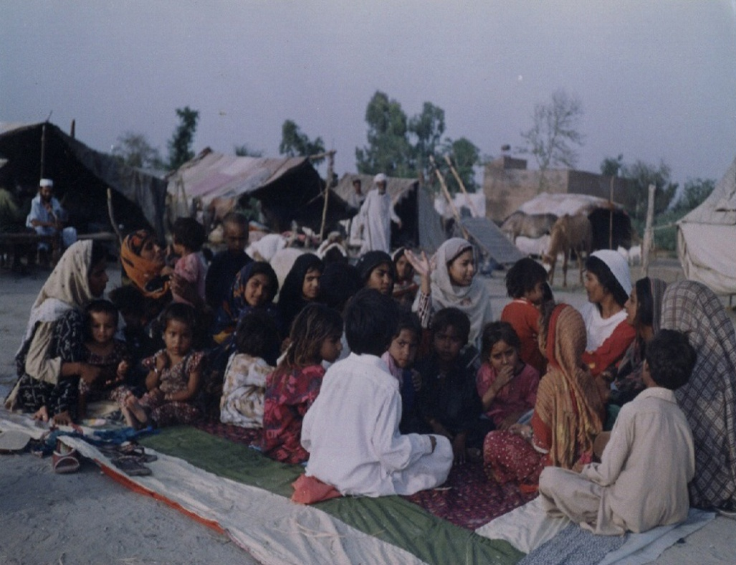
Lượng khí thải độc hại bình quân dầu người : 20/tấn/người/năm (2000)
Tỉ lệ thất nghiệp : 1,6% (2014)
CÁC VẤN ĐỀ CỦA ĐÔ THỊ

Slide 20

LUYỆN TẬP
VÀ VẬN DỤNG

Slide 21



AI NHANH HƠN
Bắc Mỹ có bao nhiêu đô thị trên
10 triệu dân?
Câu 1
2 đô thị:Niu-I-ooc và Lốt-An-giơ-lét.

Slide 22
AI NHANH HƠN
Tỉ lệ dân đô thị ở các nước
Bắc Mỹ năm 2020 là?
Câu 2
83%

Slide 23
AI NHANH HƠN
Các đô thị lớn ở Bắc Mỹ tập trung
chủ yếu ở?
Câu 3
Phía nam hệ thống Ngũ Hồ và
ven Đại Tây Dương

Slide 24
LUYỆN TẬP
Chứng minh rằng Bắc Mỹ có thành phần chủng tộc đa dạng.
Bắc Mỹ có thành phần chủng tộc đa dạng do lịch sử nhập cư phức tạp, cụ thể :
- Chủng tộc Ơ-rô-pê-ô-it từ châu Âu nhập cư sau 1492.
- Chủng tộc Nê-grô-it từ châu Phi bị cưỡng bức đến Bắc Mỹ từ thế kỉ XVI - XIX.
- Chủng tộc Môn-gô-lô-it nguồn gốc từ châu Á.
=> Các nhóm người này hòa huyết, hình thành nên nhiều nhóm người lai.

Slide 25

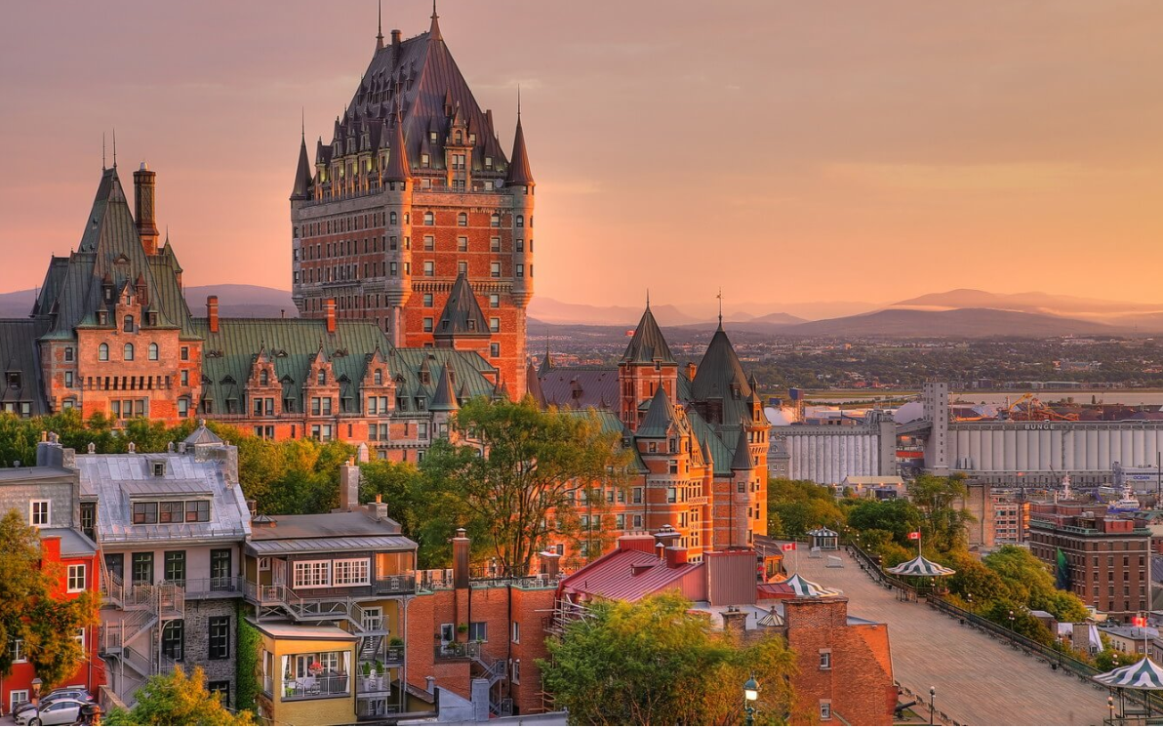


VẬN DỤNG
Bắc Mỹ có nhiều cảnh quan thiên nhiên và công trình văn hóa nổi tiếng được UNESCO công nhận là di sản thiên nhiên và di sản văn hóa thế giới. Em hãy sưu tầm hình ảnh và viết đoạn văn ngắn (khoảng 150 chữ) giới thiệu một di sản thế giới ở Bắc Mỹ mà em yêu thích?
Sưu tầm thông tin trên Internet, sách báo,...
Cá nhân

Slide 26

1
Xem lại bài đã học
Dặn dò
2
Về nhà vẽ sơ đồ tóm tắt bài 38 – làm bài tập 1 trang 118 SGK
3
Chuẩn bị bài Dân cư Bắc Mĩ
Notes:
Hoàn thành bài nào GV linh động viết vào nhé

